Slide 1
דף חודשי מס' 3
מתמטיקה – כיתה ז'
פתרונות לדף עבודה חודשי מספר 6 (אדר א')

Slide 2
לפניכם דף חודשי לחודש אדר א תשע"ד לכיתה ז'.
שאלות רב-ברירה במשבצות – מקליקים על המשבצת המתאימה. אם התשובה נכונה המשבצת תיצבע בירוק ויתר המשבצות לא יצבעו. אם התשובה אינה נכונה המשבצת תיצבע באדום והמשבצת שבה התשובה הנכונה תיצבע ירוק.
שאלות רב-ברירה בסימון – מסמנים את העיגול המתאים
שאלות השלמה – מקלידים את התשובה
לקבלת משוב – יש להקליק על הכפתור: "שלחו תשובה"
לקבלת רמז או פתרון, יש להקליק על המילים: "רמז" "הצגת פתרון".

Slide 3




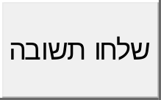



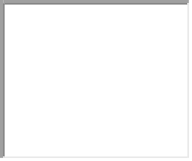

שאלה 1

Slide 4
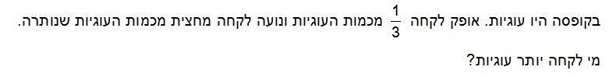
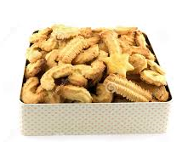



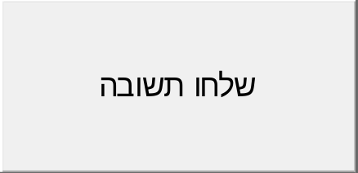



שאלה 2

Slide 5







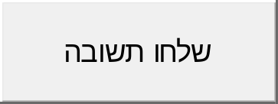
שאלה 3
7.21 ≈ 7
3.86 ≈ 4
10.09 ≈ 10

Slide 6




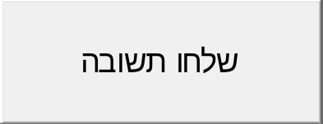

שאלה 4
0.52x + 0.4 = 2 / ⋅ 100

Slide 7






שאלה 5
אפשר להפוך את השברים למספרים עשרוניים

Slide 8
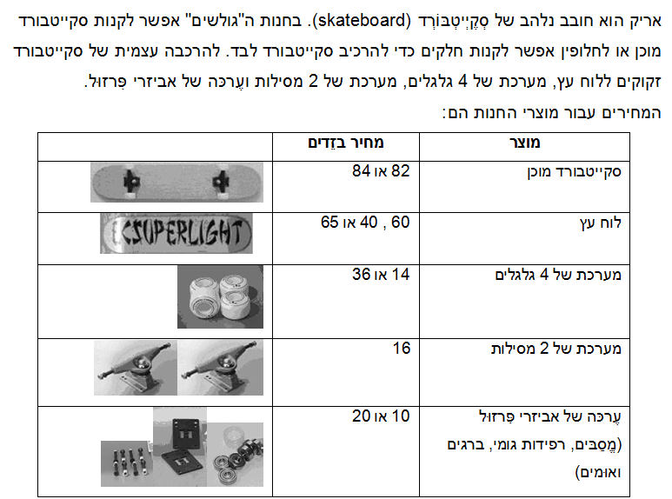

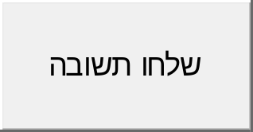
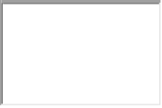
שאלה 6 א'

Slide 9
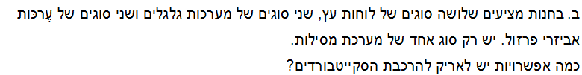
שאלה 6 ב'
8
6
12
10

Slide 10

שאלה 6 ג'
דוגמה – אפשרות III | דוגמה – אפשרות II | דוגמה – אפשרות I
מחיר (בזֵדים) | מחיר (בזֵדים) | מחיר (בזֵדים) | חלק
65 | 40 | 60 | לוח
14 | 36 | 14 | גלגלים
16 | 16 | 16 | מסילות
20 | 20 | 20 | אביזרי פרזול
115 | 112 | 110 | סך הכל

Slide 11

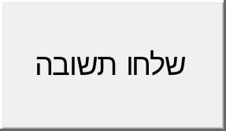
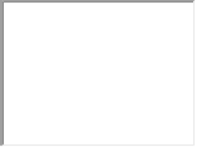
שאלה 7
אם a + b = 25
מה יהיה הערך של 2(a + b)

Slide 12
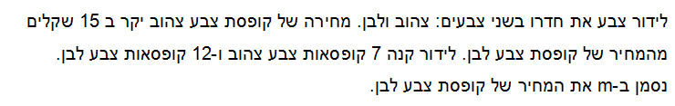
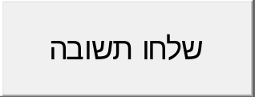








שאלה 8
שקלים
12m+7(m+15)=513.50

Slide 13



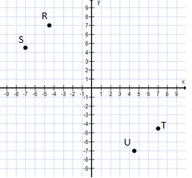



שאלה 9

Slide 14





שאלה 10
בליטר אחד יש 1,000 מיליליטר

Slide 15

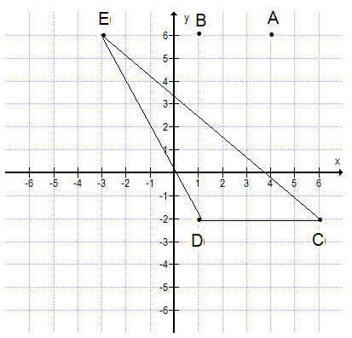

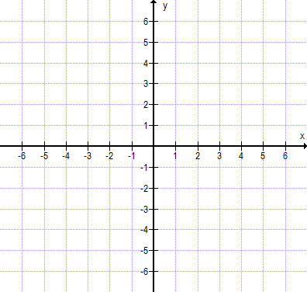


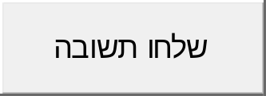

שאלה 11 א'

Slide 16

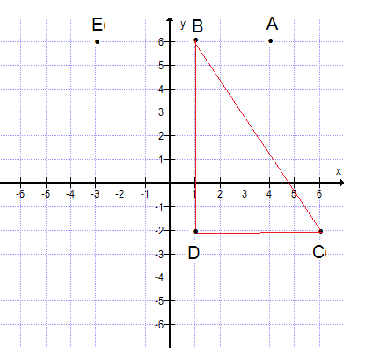
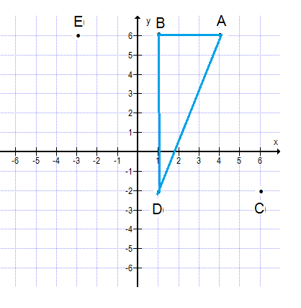
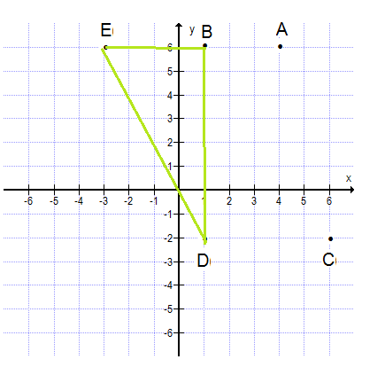
שאלה 11 ב'

Slide 17
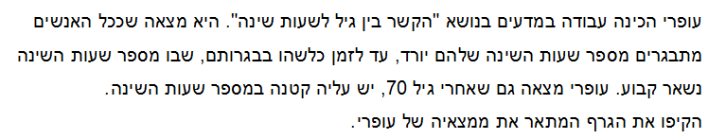

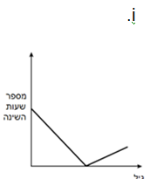
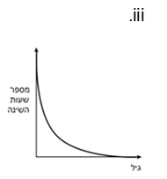
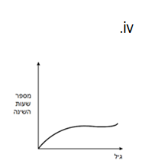
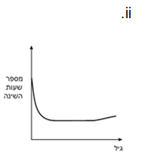
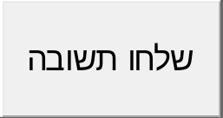
שאלה 12

Slide 18

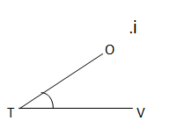
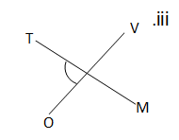
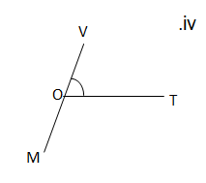
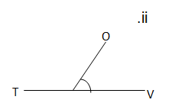
שאלה 13

Slide 19
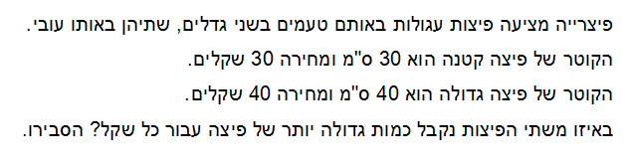
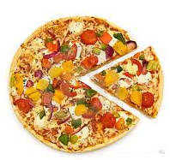

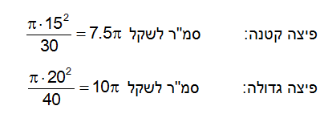

שאלה 14
הראו דרך פתרון במחברת.

Slide 20
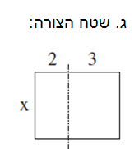
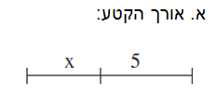
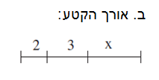
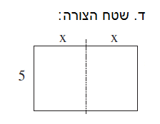
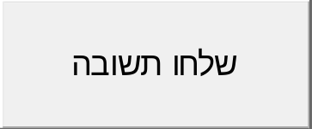
שאלה 15

Slide 21





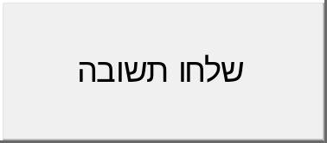


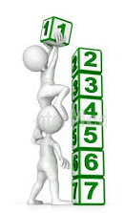

שאלה 16
2500 : 40 = 6.25

Slide 22




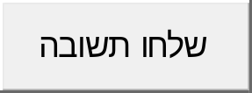


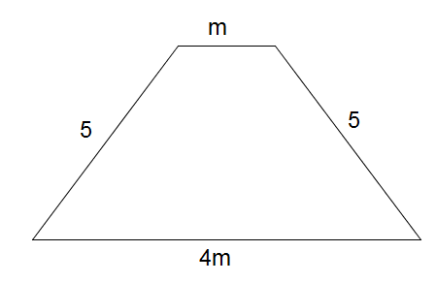






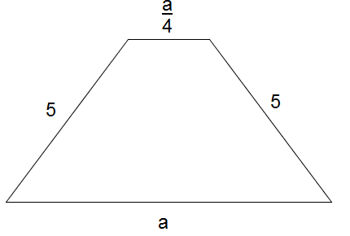

שאלה 17

Slide 23
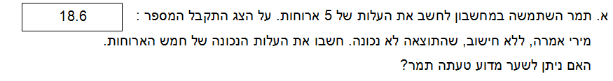

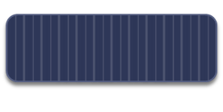
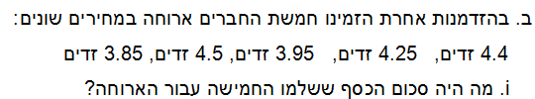
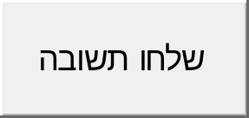

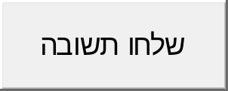

שאלה 18
כתבו הסבר במחברת.

Slide 24



שאלה 19

Slide 25



